Slide 1

연구실 주간 보고
2021년 05월 13일
프로젝트 주제
서지원

Slide 2
# 목차
INDEX
LAST WEEK PLAN
1
지난 주 계획
PROGRESS
& RESULT
2
진행 사항
&결과
PLOBLEMS
3
애로사항
NEXT WEEK PLAN
4
다음 주 계획
LAST WEEK PRESENTATION
5
지난 주 발표 자료

Slide 3
# 지난 주 계획
LAST WEEK
PLAN
Node js
1차 체크박스 확인

Slide 4
# 진행사항 & 결과
PROGRESS
& RESULT
1차 체크박스 확인
Nodejs
Javascript 문법
파일
pm2

Slide 5
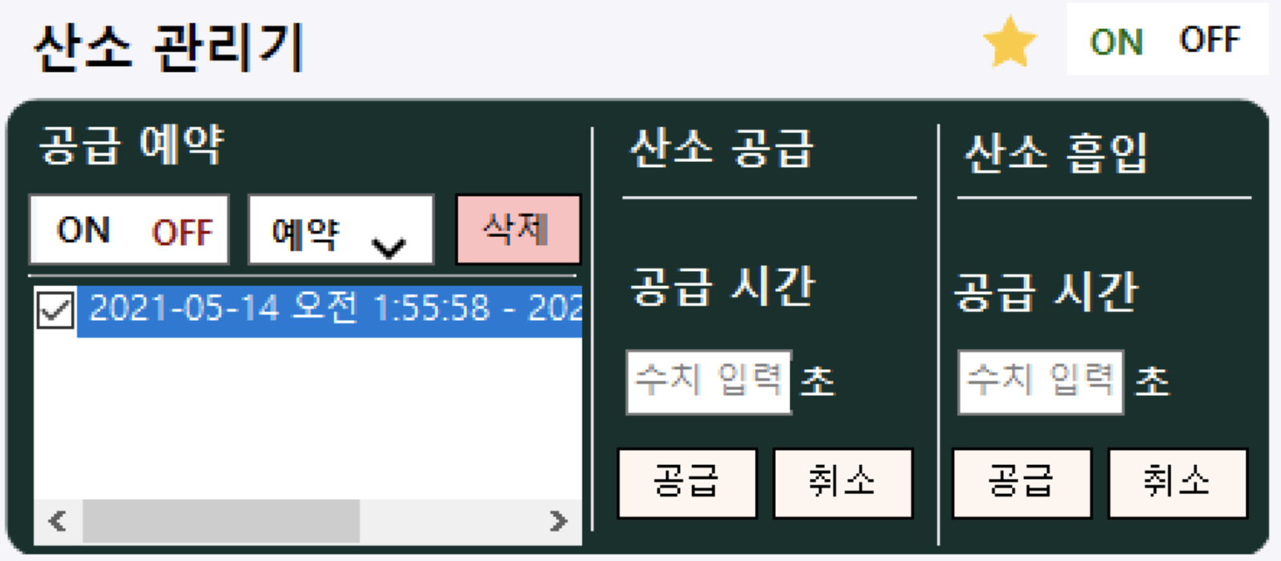
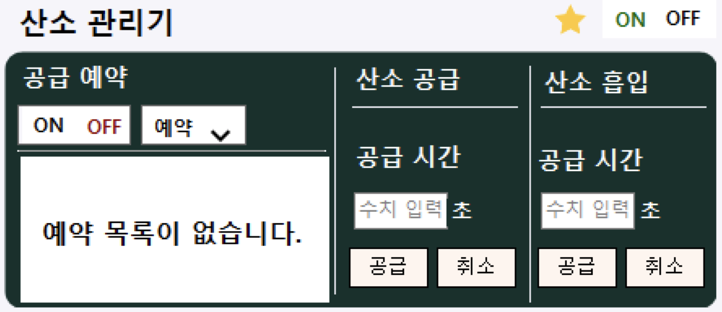
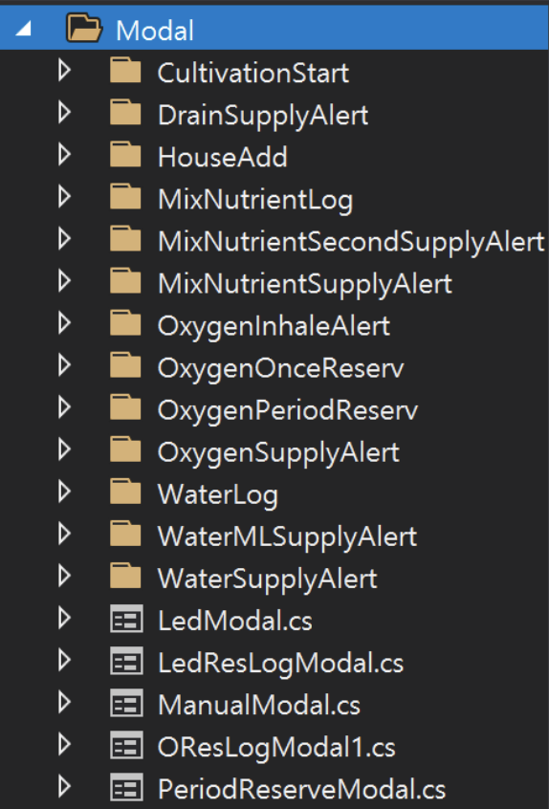
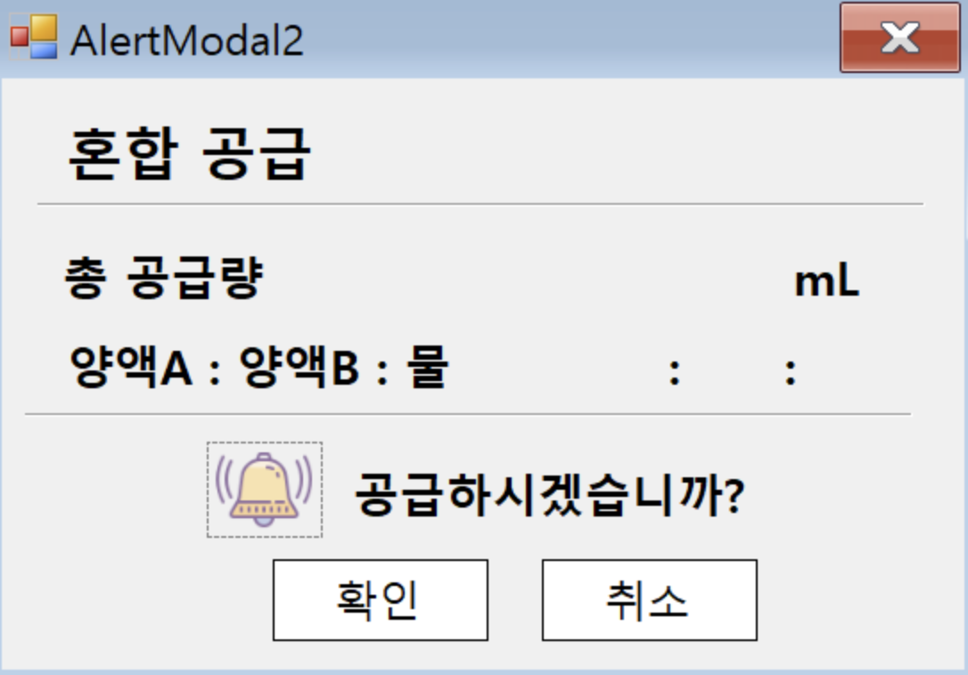
# 상세 내용
체크박스 확인

Slide 6
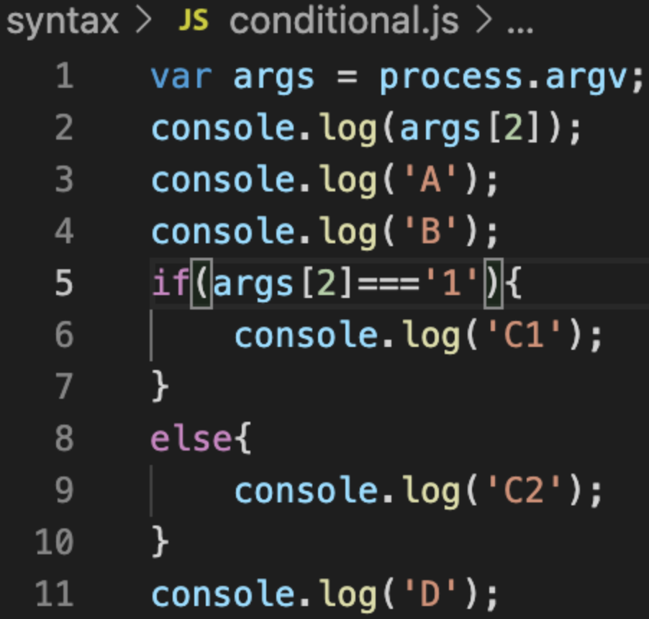
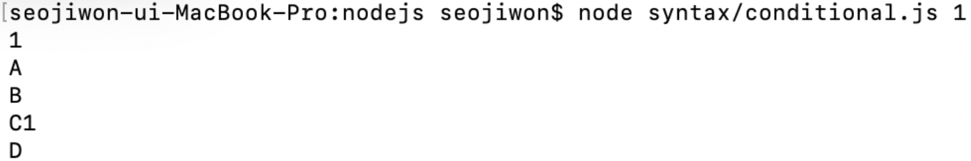
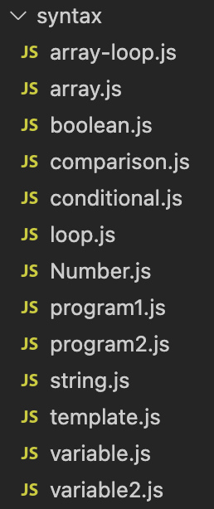
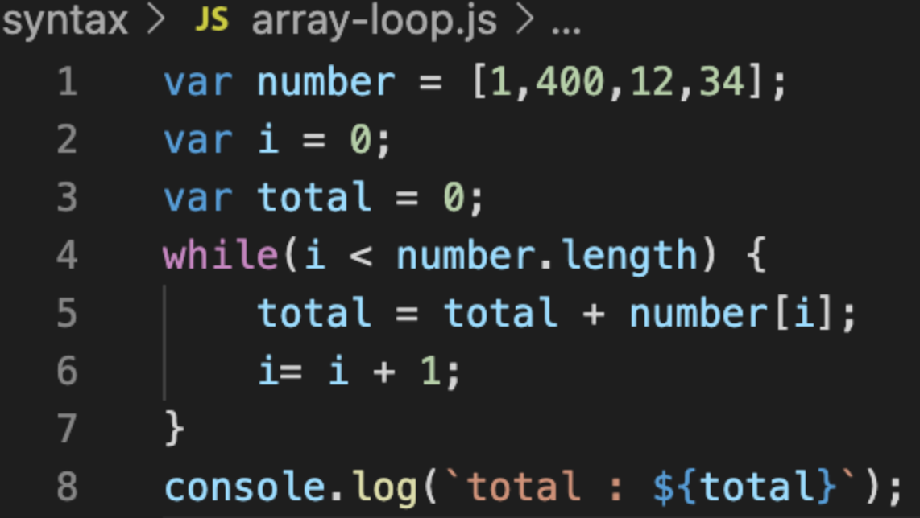
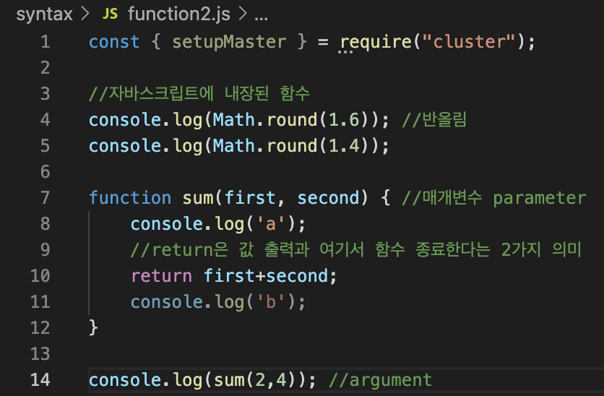
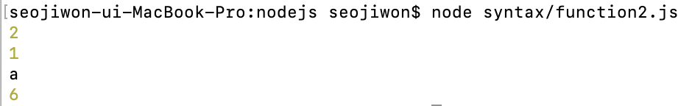
# 상세 내용
Syntax

Slide 7
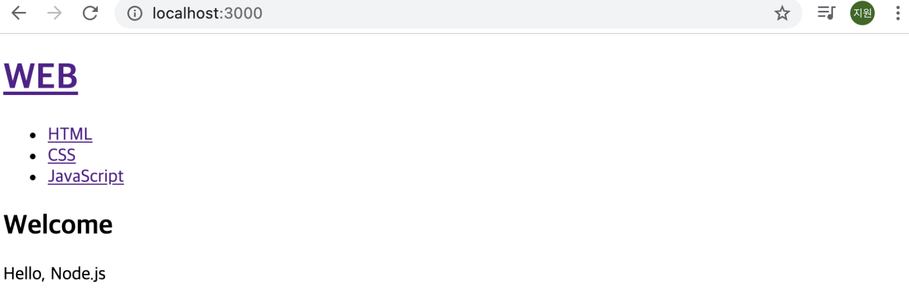
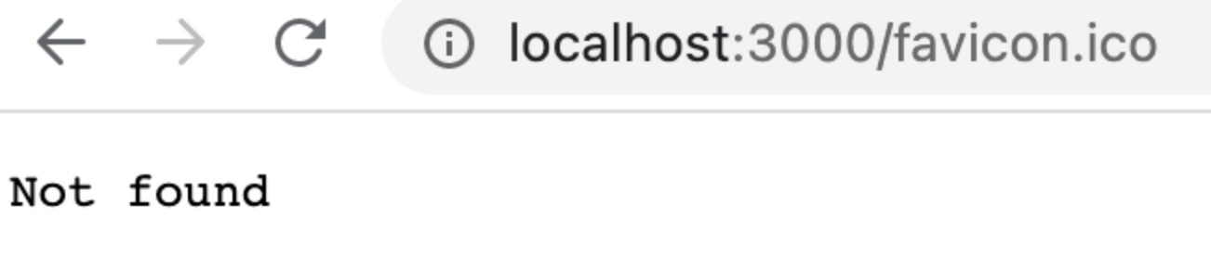
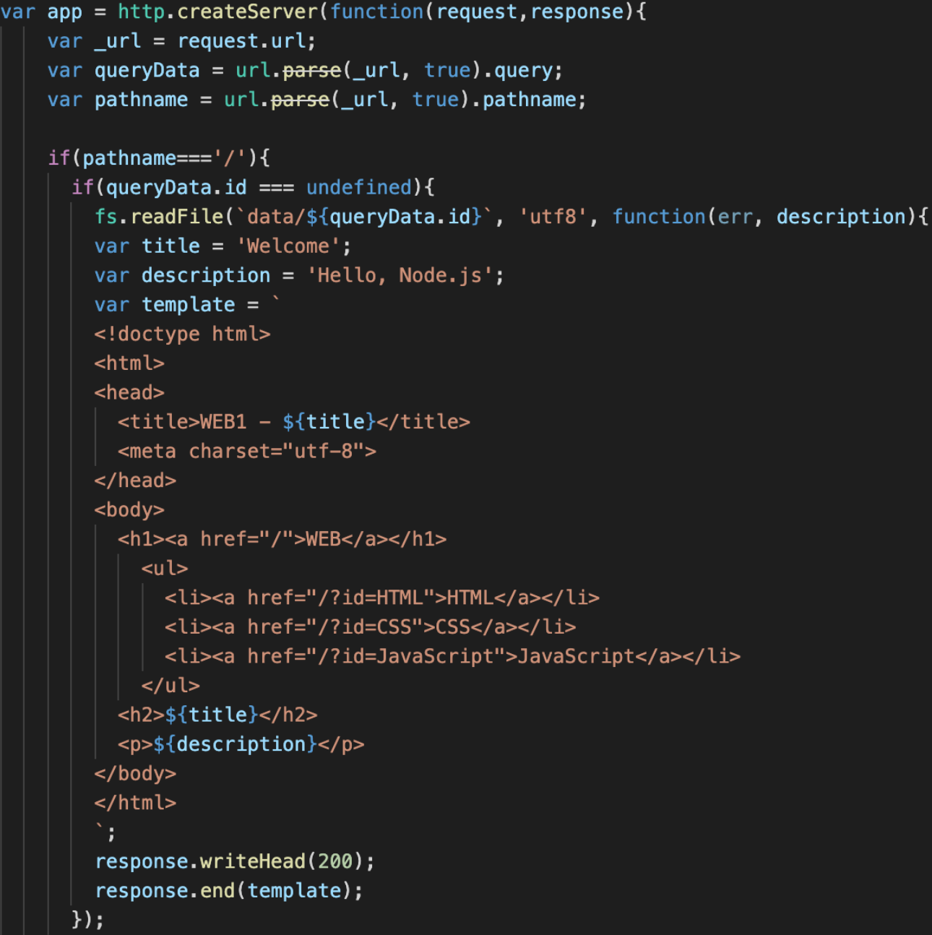
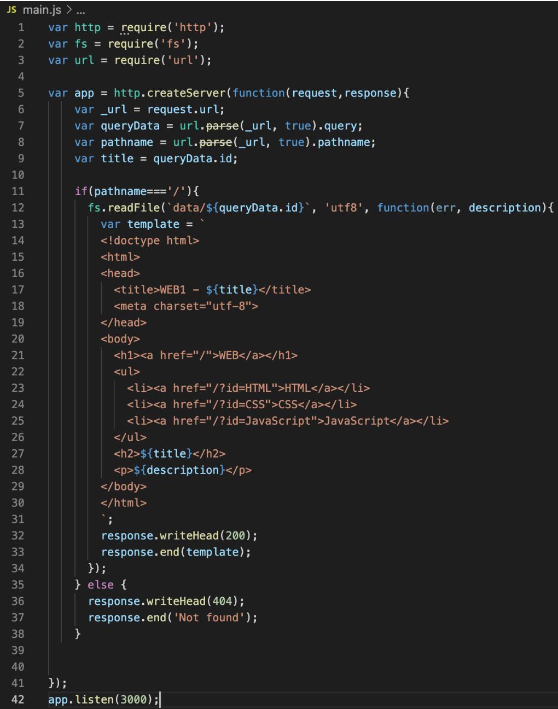
# 상세 내용
내용
id 값이 없는 경우

Slide 8
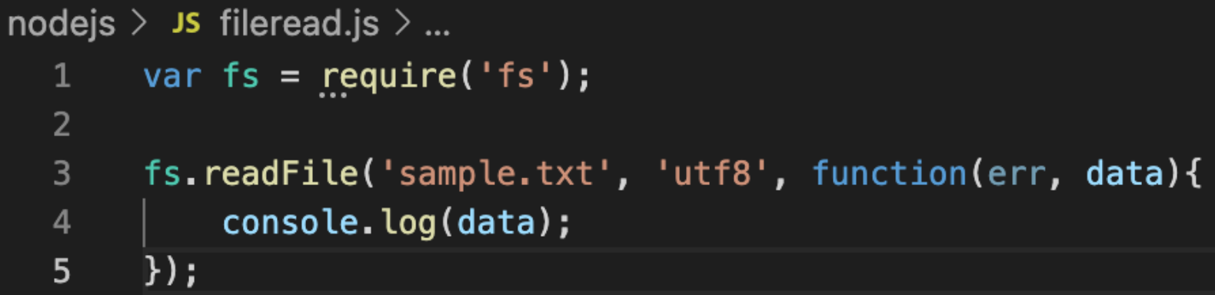
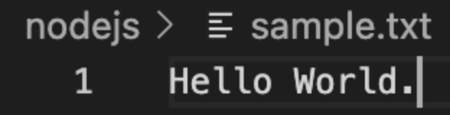
# 상세 내용
파일 읽어 오기

Slide 9
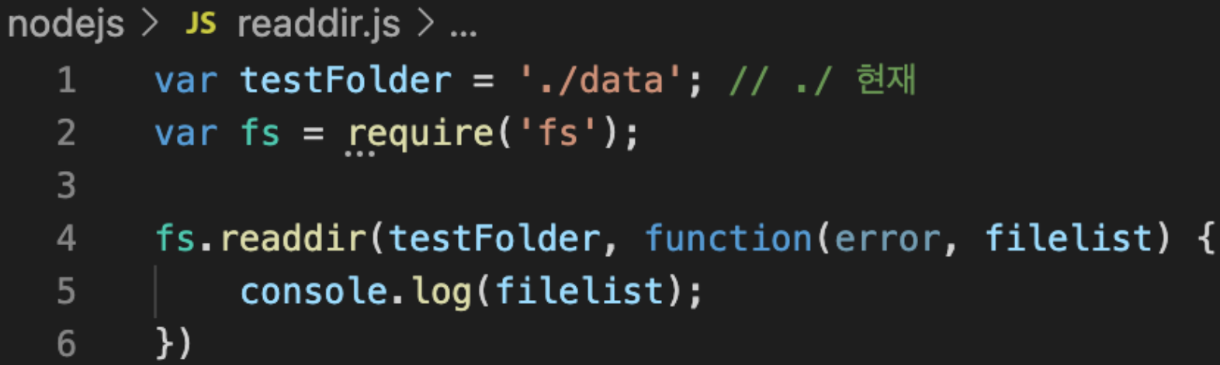
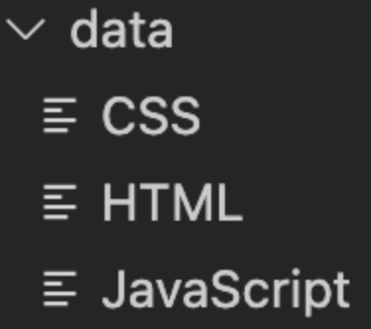
# 상세 내용
디렉토리 읽기

Slide 10
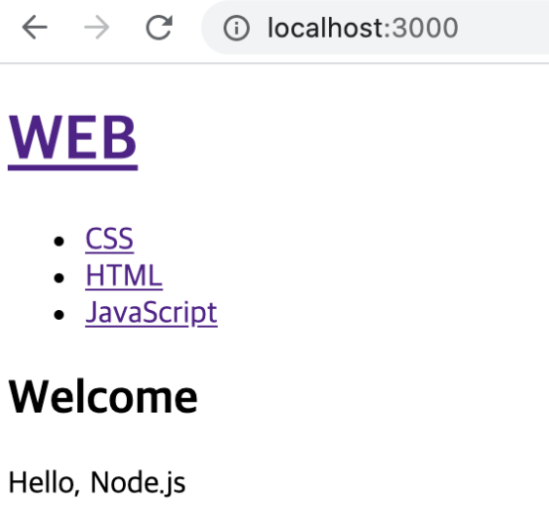
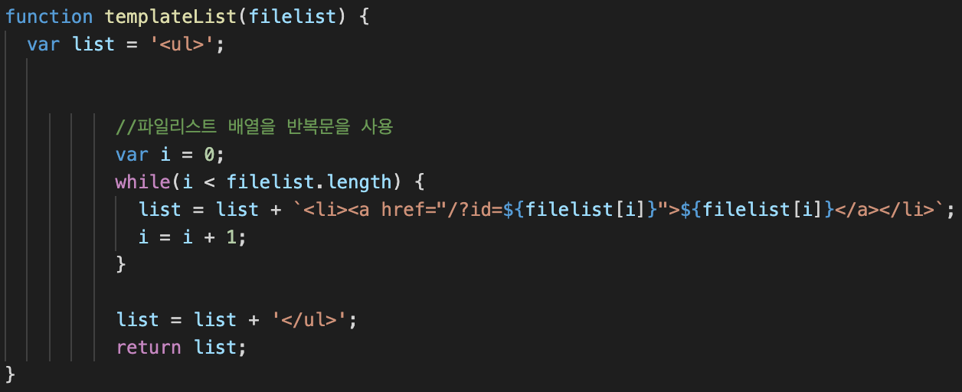
# 상세 내용
내용

Slide 11
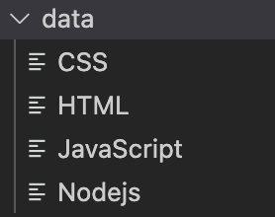
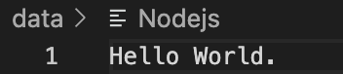
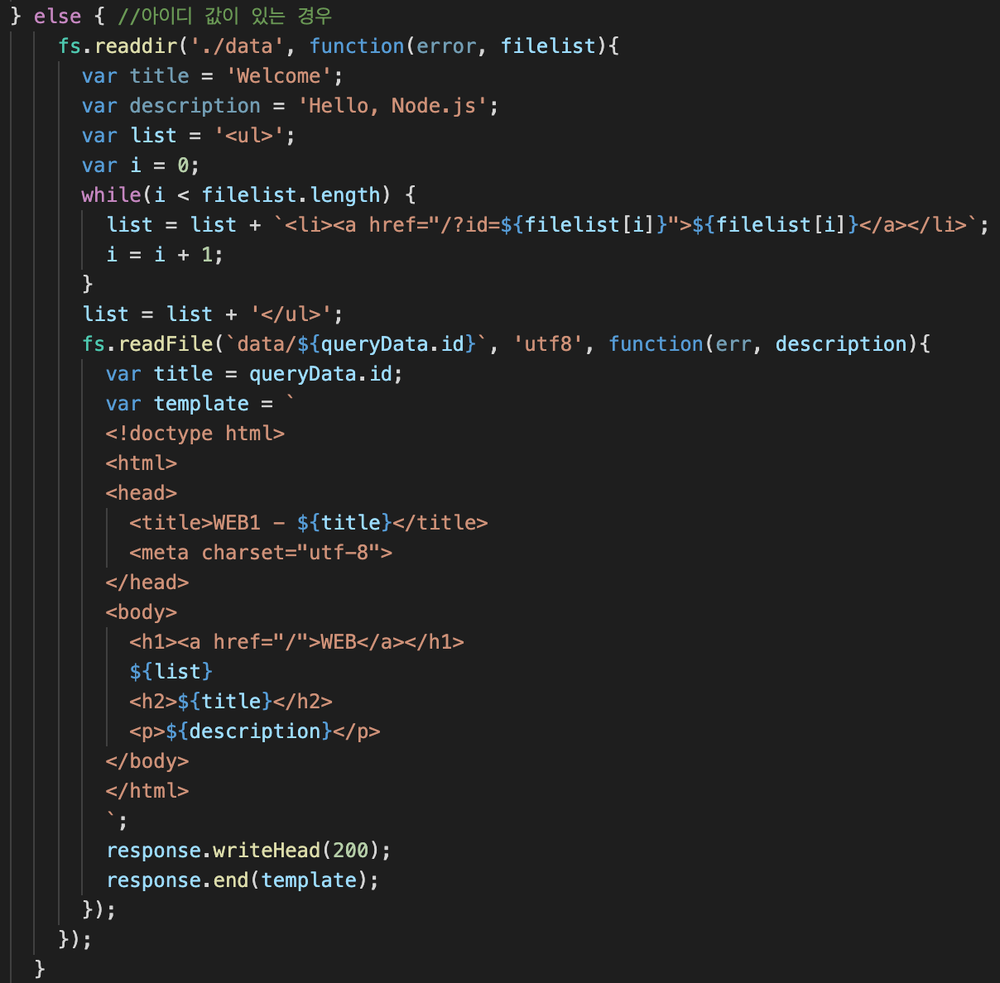
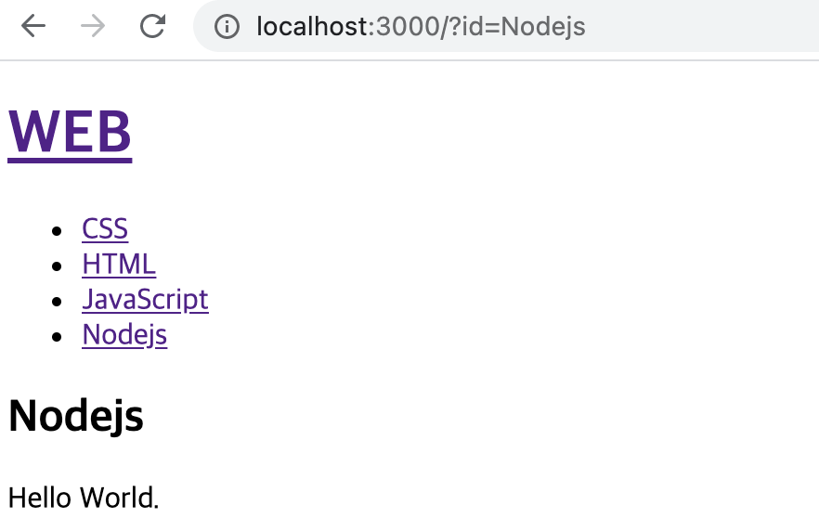
# 상세 내용
내용
main.js
디렉토리 추가
추가한 디렉토리가
WEB의 리스트에 추가됨

Slide 12
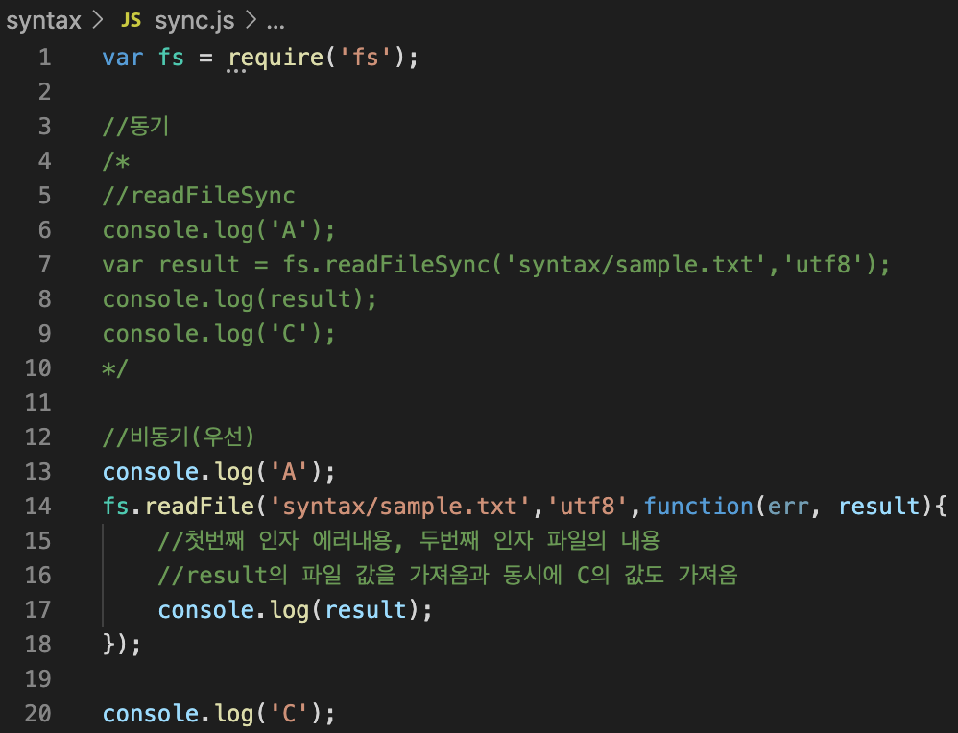
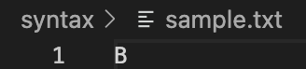
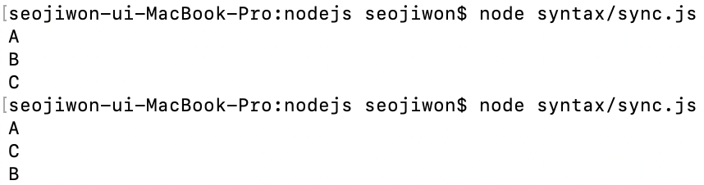
# 상세 내용
내용
동기 결과
비동기 결과

Slide 13
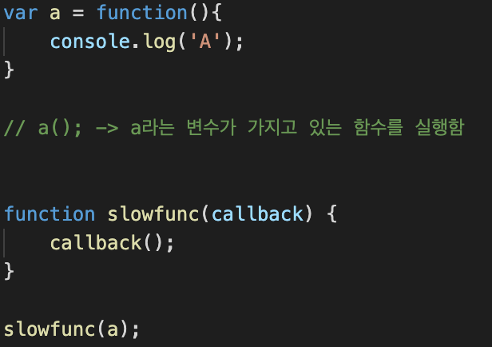
# 상세 내용
내용

Slide 14
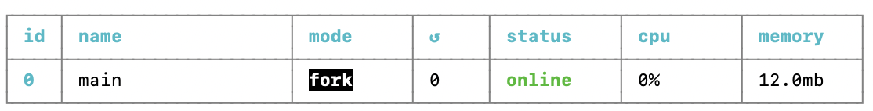
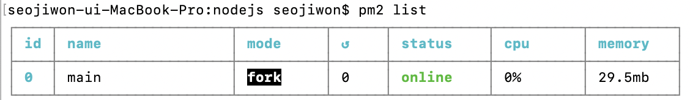
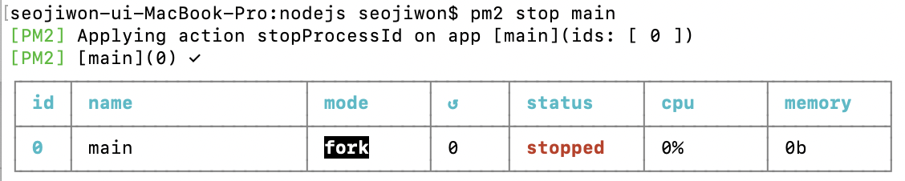
# 상세 내용
pm2

Slide 15
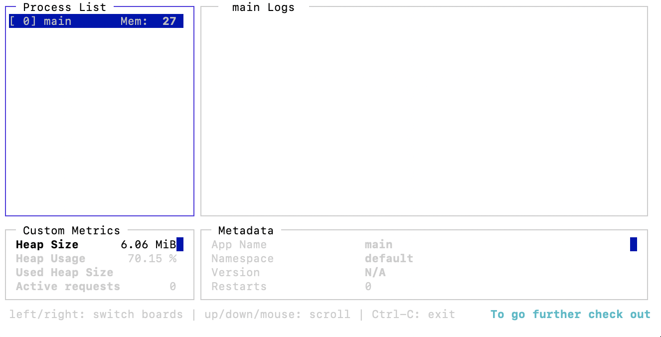
# 상세 내용
pm2

Slide 16
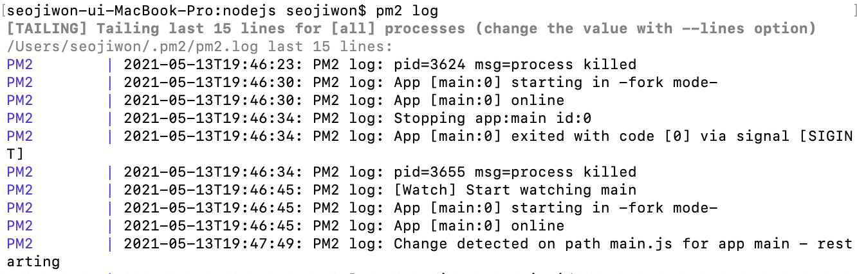
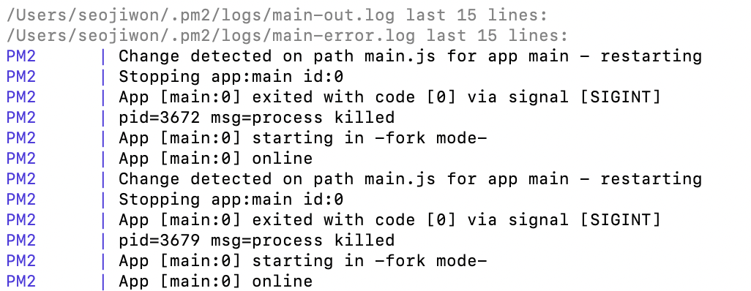
# 상세 내용
Pm2 Log를 통해 문제점, 수정 내용 확인

Slide 17
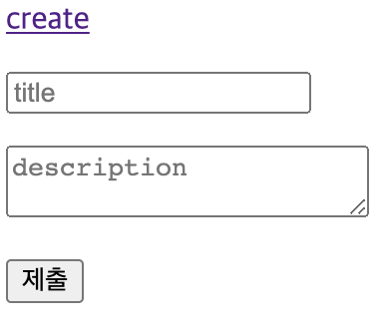
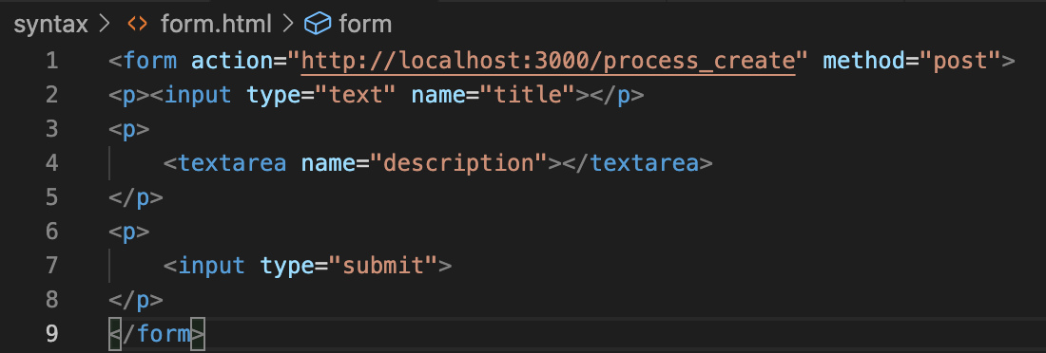
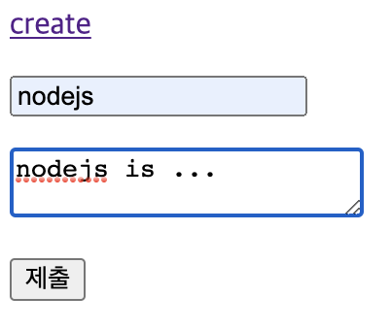
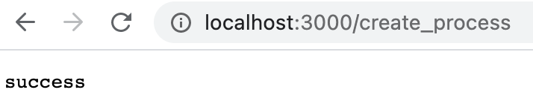
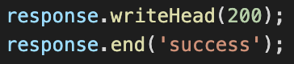
# 상세 내용
글생성 UI

Slide 18
# 다음 주 계획
NEXT WEEK
PLAN
Node js

Slide 19
연구실 주간 보고
2021년 5월 7일
서지원

Slide 20
# 목차
INDEX
LAST WEEK PLAN
1
지난 주 계획
PROGRESS
& RESULT
2
진행 사항
&결과
PLOBLEMS
3
애로사항
NEXT WEEK PLAN
4
다음 주 계획
LAST WEEK PRESENTATION
5
지난 주 발표 자료

Slide 21
# 지난 주 계획
LAST WEEK
PLAN
재배기 정보 폼 메뉴 불러오기
Node js 개인공부

Slide 22
# 진행사항 & 결과
PROGRESS
& RESULT
1차 인터페이스 수정
해상도에 맞게 폼 크기 수정
혼합 공급 Modal Form 취소 버튼 활성화 (완료)
폼 전환 시 로딩 표식 추가
Node js 개인 공부
재배기 정보 폼 메뉴 불러오기 (미진행)

Slide 23
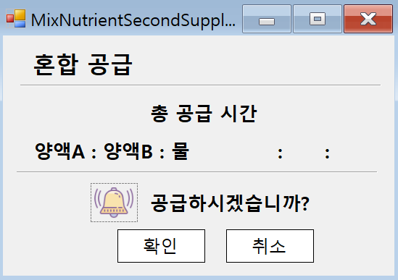
# 상세 내용
버튼 클릭 이벤트 추가
1차 혼합공급 Modal Form의 취소 버튼에 Click 이벤트 추가함

Slide 24
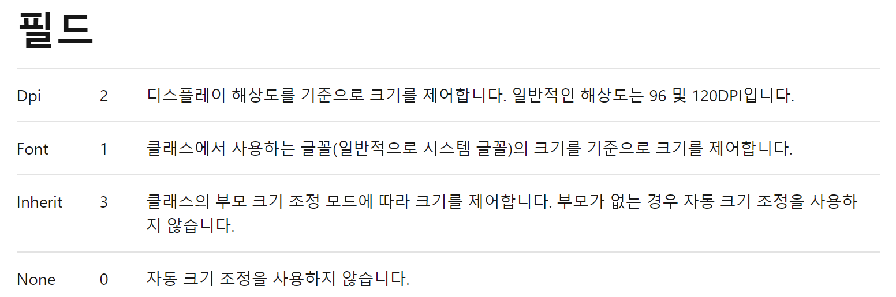
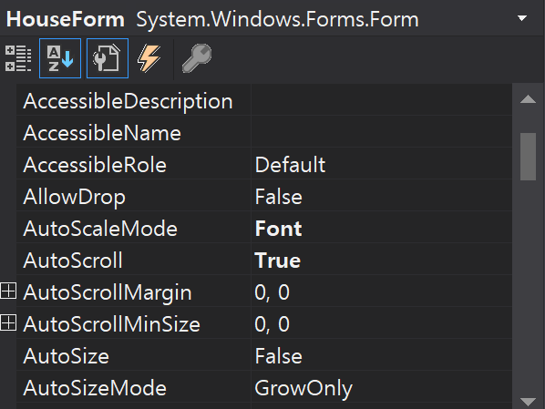
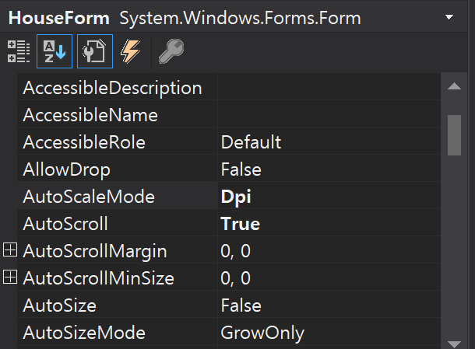
# 상세 내용
내용
AutoScaleMode 설명서

Slide 25
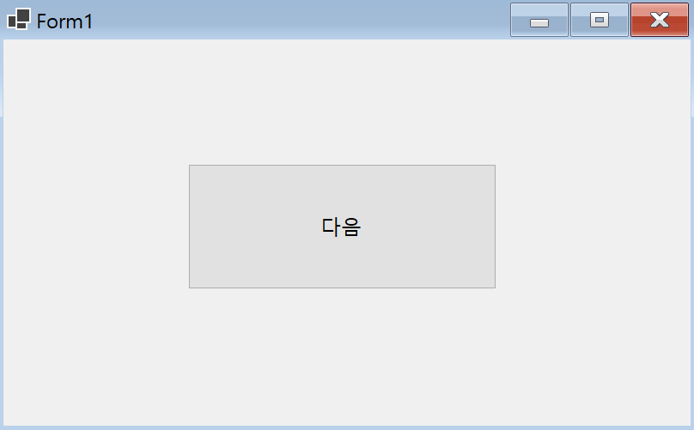
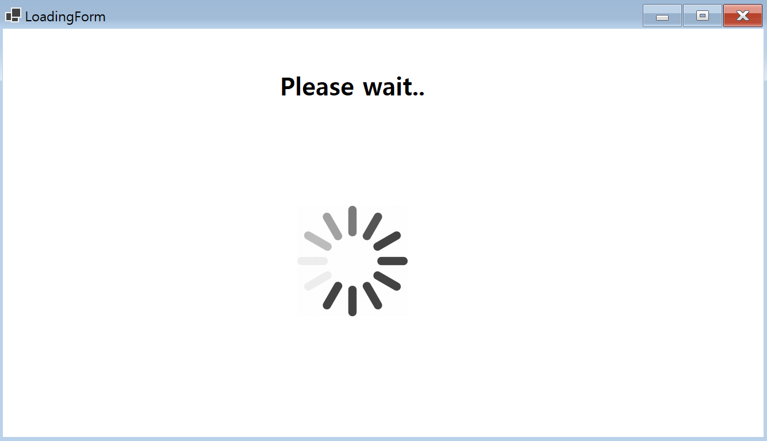
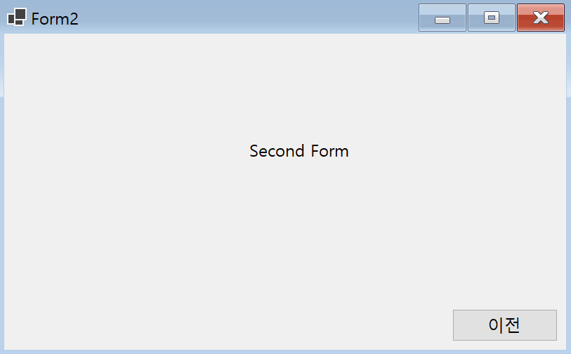
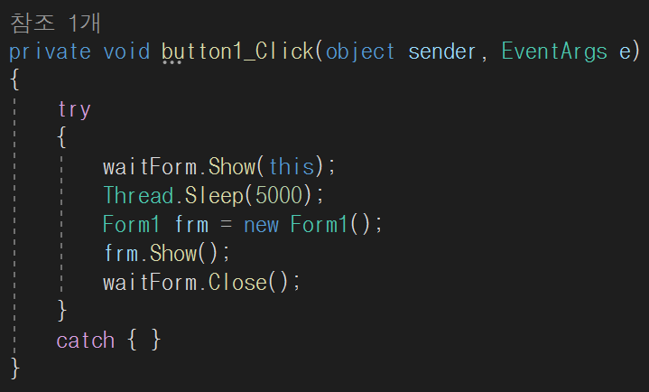
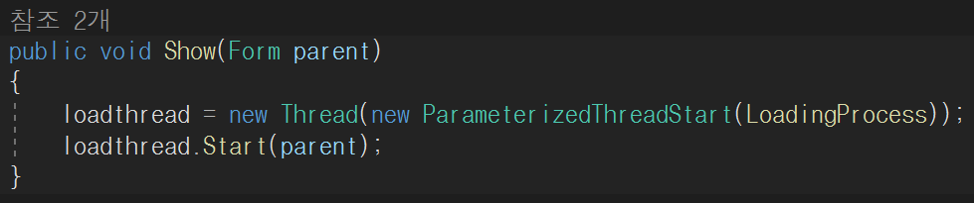
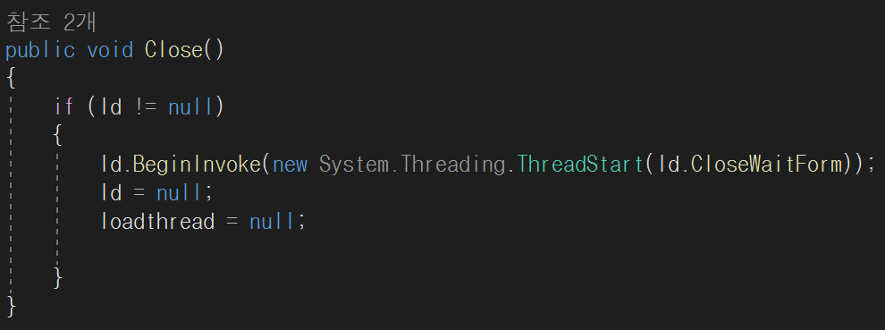
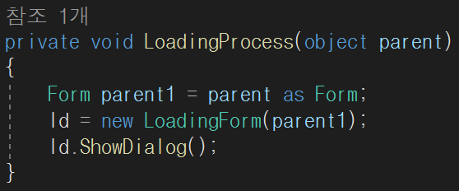
# 상세 내용
내용

Slide 26




# 상세 내용
내용

Slide 27


# 상세 내용
내용

